Slide 1

Задача 3
Задача
на подвійне зведення до одиниці
? г
5 п.
3 д.
300 г

Slide 2
Задача
Обернена задача
(на подвійне зведення до одиниці)
Од -20 г
5 п.
3 д.
? г
Увага!

Slide 3
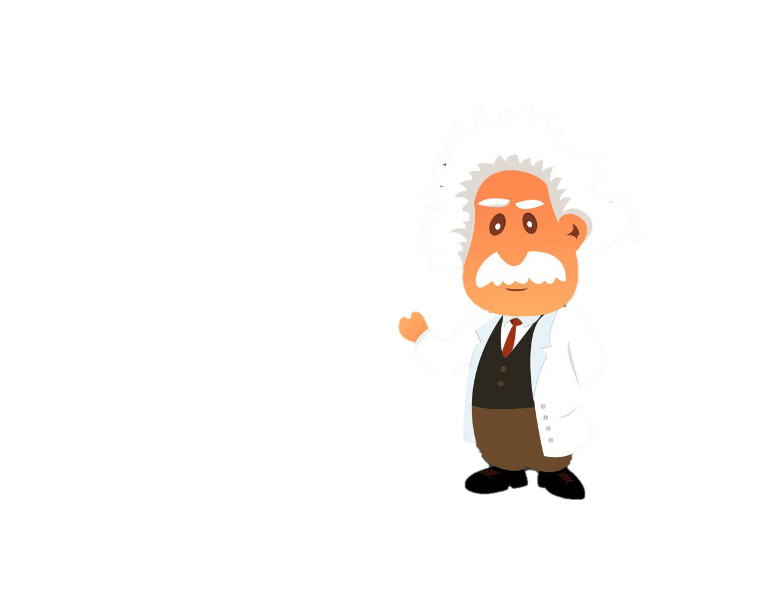
Сьогодні на уроці
Повторюємо порядок дій у виразах.
Шукаємо частину від числа та ціле за його частиною.
Ділимо кругле число на одноцифрове двома способами.
Досліджуємо задачі на подвійне зведення до одиниці.

Slide 4

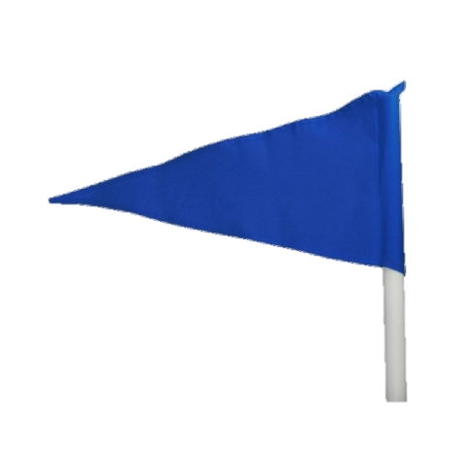
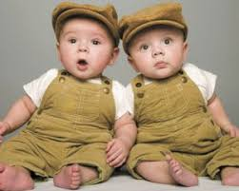
Повторюємо порядок дій у виразах.
99 – 77 + 32 : 4 : 2 • 5 + 30 =

Slide 5


Знайди
$$\frac{1 }{4 }$$
доби
Вправа 7 ( ст. 103)
$$\frac{1 }{10 }$$
=93 з.

Slide 6
Ділимо двоцифрове і трицифрове число на одноцифрове
105 : 7=
92 : 4 =

Slide 7
Ділимо кругле число на одноцифрове двома способами
480 : 3=
300 : 3+
180 : 3=
300
180
30дес : 3+
18дес : 3=
16дес.=160
480 : 3=
(48дес.)
30дес.
18дес.

Slide 8
Ділимо кругле число на одноцифрове
Приклади 5 (ст.103)
910 : 7=
870 : 3=

Slide 9
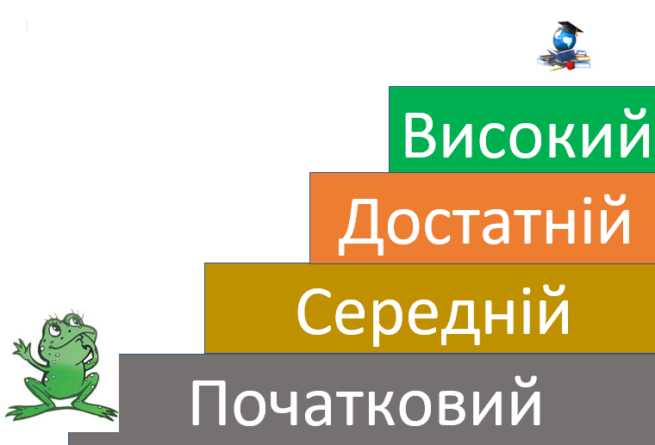
Приклади 5 (закінчити) (ст. 103)
Задача 6 (2) (ст. 103)

